Slide 1



স্বাগতম

Slide 2
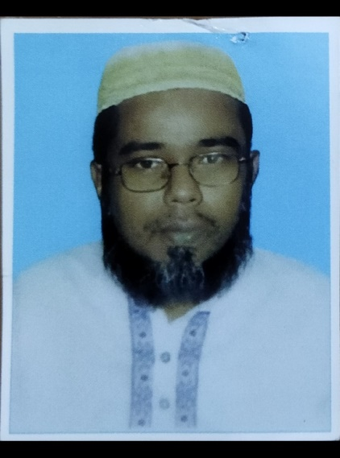
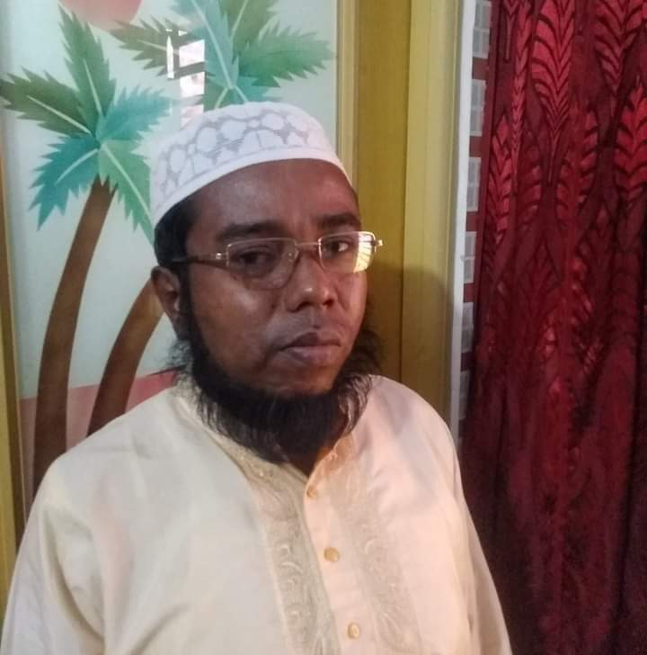
শিক্ষক পরিচিতি
মোঃ ইয়াছিন আলী
সহকারি শিক্ষক (গণিত)
খাদিজা খাতূন ইসলামিয়া আলিম মাদ্রাসা মোস্তফাপুর E-mail ayeasin564@Gamil.com
মোবাইল নং ০১৭২৪১২১৭৫৪

Slide 3

পাঠ পরিচিতি
সু্ত্রাবলী সংকান্ত আলোচনা ৩য় অধ্যায়
শ্রেণিঃ – ৯ম ও 10ম
বিষয়ঃ গণিত

Slide 4
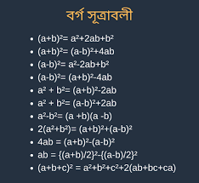
নিচেরসুত্রাবলী লক্ষ্য কর :

Slide 5
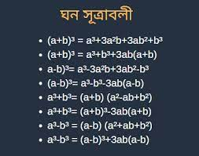
নিচেরসুত্রাবলী লক্ষ্য কর :

Slide 6
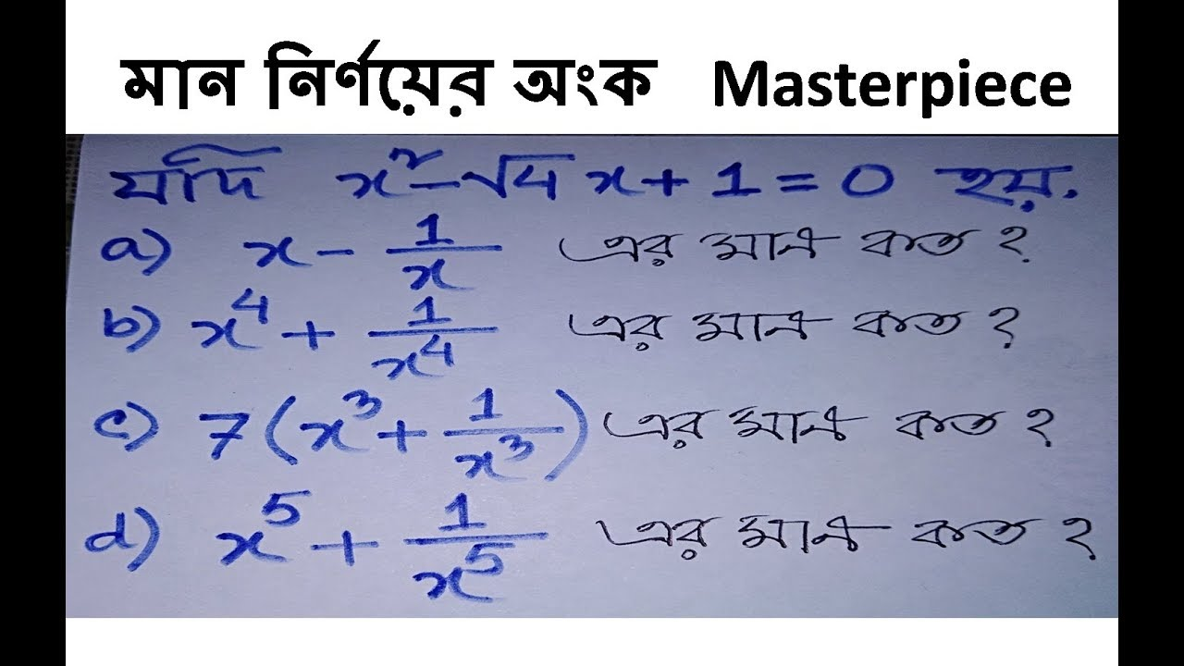
পাঠ ঘোষনা : আজকের পাঠ সু্ত্রের সাহায্যে মান নির্ণয়

Slide 7
শিখনফল
শিক্ষাথীরা পাঠ শেষে সুত্রাবলী সর্ম্পকে জানতে পারবে ।
সুত্রের সাহায্যে মান নির্ণয় করতে পারবে ।
সুত্রের সাহায্যে বর্গ নির্ণয় করতে পারবে ।
সুত্রের সাহায্যে ঘন নির্ণয় করতে পারবে ।

Slide 8
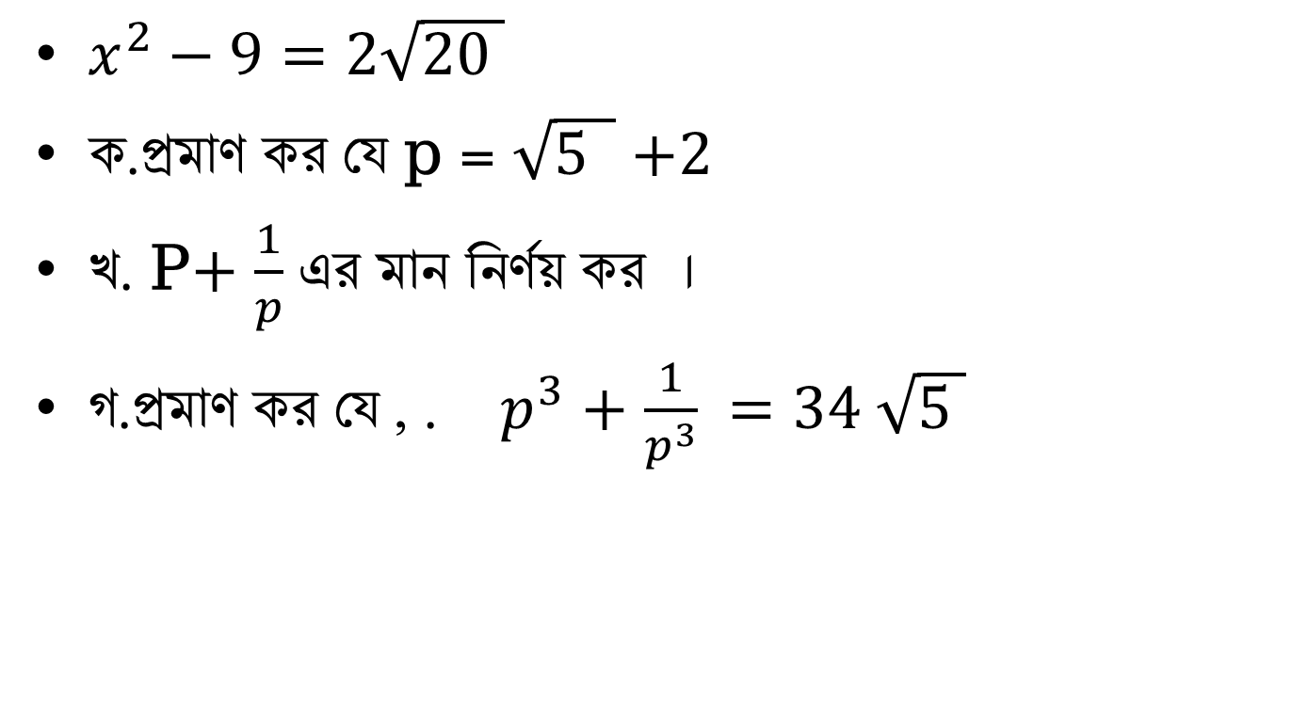
উদ্দিপক নিচে দেওয়া হলো
$x^{2}−9=2\sqrt{20 }$
ক.প্রমাণ কর যে p = $\sqrt{5 }$ $+2$
খ. P$+$ $\frac{1}{p}$ এর মান নির্ণয় কর ।
গ.প্রমাণ কর যে , . $p^{3}$ $+$ $\frac{1}{p^{3}}$ $=34 \sqrt{5 }$

Slide 9
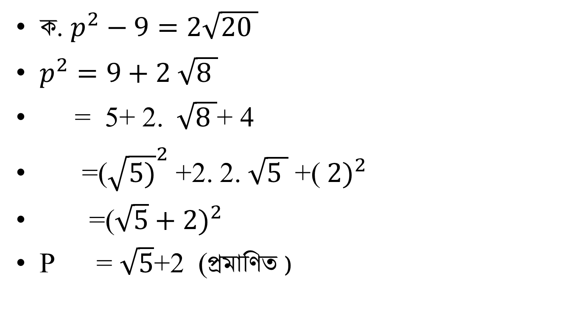
উদ্দিপক এর সমাধান দেওয়া হলো
ক. $p^{2}−9=2\sqrt{20 }$
$p^{2}=9+2$ $\sqrt{8 }$
= 5+ 2. $\sqrt{8 }$+ 4
=(${\sqrt{5)}}^{2}$ +2. 2. $\sqrt{5 }$ +(${ 2)}^{2}$
=(${\sqrt{5}+2)}^{2}$
P = $\sqrt{5}$+2 (প্রমাণিত )

Slide 10

সমাধান
খ.P$=2+ \sqrt{5 }$
$\frac{1}{p^{ }}$ = $\frac{1}{ 2+ \sqrt{5 }}$
= $\frac{1(2− \sqrt{5 )}}{(2+ \sqrt{5 ) }(2− \sqrt{5) }}$
= $\frac{2− \sqrt{5 }}{({2)}^{2}−({\sqrt{5 })}^{2}}$
=$\frac{2− \sqrt{5 }}{4−5 }$

Slide 11

$\frac{1}{p^{ }}$ = $\frac{−2+\sqrt{5}}{ }$
p $+\frac{1}{p}$ =2$\sqrt{5 }$ Ans.

Slide 12
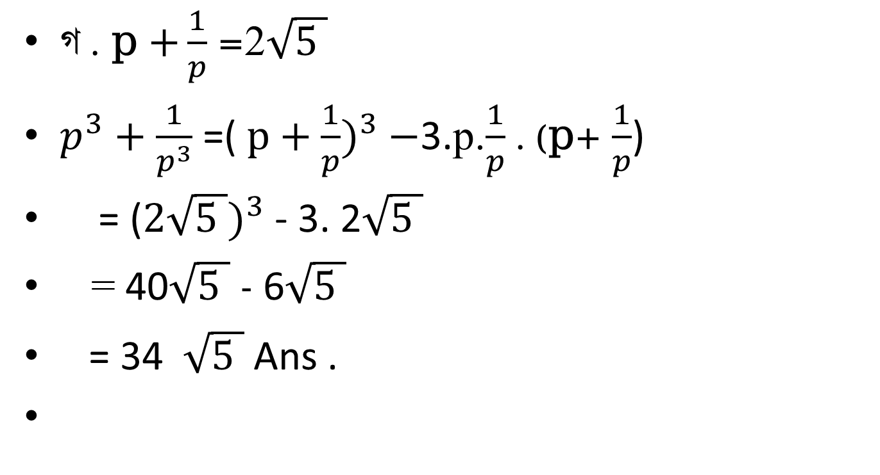
সমাধান
গ . p $+\frac{1}{p}$ =2$\sqrt{5 }$
$p^{3}+$ $\frac{1}{p^{3}}$ =( ${\text{p}+\frac{1}{p})}^{3}−$3.p.$\frac{1}{p}$ . (p+ $\frac{1}{p}$)
= (${2\sqrt{5 })}^{3}$ - 3. 2$\sqrt{5 }$
= 40$\sqrt{5 }$ - 6$\sqrt{5 }$
= 34 $\sqrt{5 }$ Ans .

Slide 13
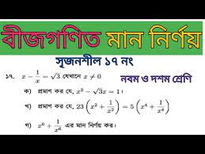
নিম্ন লিখিত মান নির্ণয় কর:

Slide 14

সমাধান
ক. X $−\frac{1}{x}$ $=\sqrt{ 3}$
$\frac{x^{2}−1}{x}$ $=\sqrt{\begin{aligned} \\ 3\end{aligned}}$
$x^{2}−1=x\sqrt{3}$
$x^{2}−$ $\sqrt{3}$ x =1 [ proved]

Slide 15

সমাধান
খ. X $−\frac{1}{x}$ $=\sqrt{ 3}$
( ${x+\frac{1}{x} )}^{2}$=${(x−\frac{1}{x})}^{2}$+4.x.$\frac{1}{x}$
=(${\sqrt{3})}^{2}$+4
= 3+4
=7
X +$\frac{1}{x}$ = $=\sqrt{ 7}$

Slide 16

সমাধান
L,H.S =23.($x^{2}+\frac{1}{x^{2}}$ )
= 23{(${x+\frac{1}{x})}^{2}−2.x.\frac{1}{x}$}
=23.{(${\sqrt{7)}}^{2}−2\}$
=23.(7$−$2)
= 23.5
=115

Slide 17
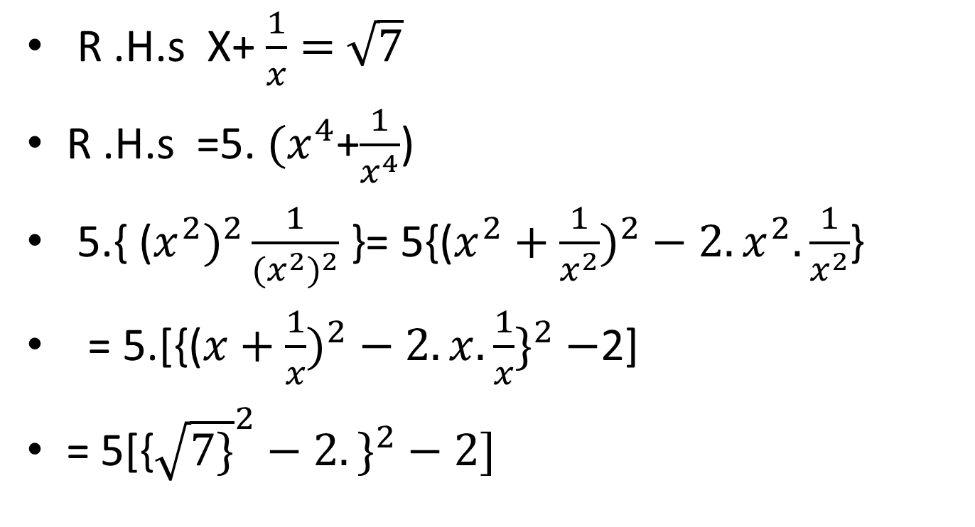
সমাধান
R .H.s X+ $\frac{1}{x}=$ $\sqrt{7}$
R .H.s =5. ${(x}^{4}$+$\frac{1}{x^{4}}$)
5.{ (${x^{2})}^{2}\frac{1}{({x^{2})}^{2}}$ }= 5{(${x^{2}+\frac{1}{x^{2}})}^{2}−2.x^{2}.\frac{1}{x^{2}}$}
= 5.[{(${x+\frac{1}{x})}^{2}−{2.x.\frac{1}{x}\}}^{2}−$2]
= 5[{${\sqrt{7\}}}^{2}−2.\}^{2}−2]$

Slide 18

সমাধান
= 5[{7-${2\}}^{2}$}-2]
=5[${5]}^{2}$-2]
=5.[25-2]
=5.23
=115
L.H.S = R.H.s [proved]

Slide 19
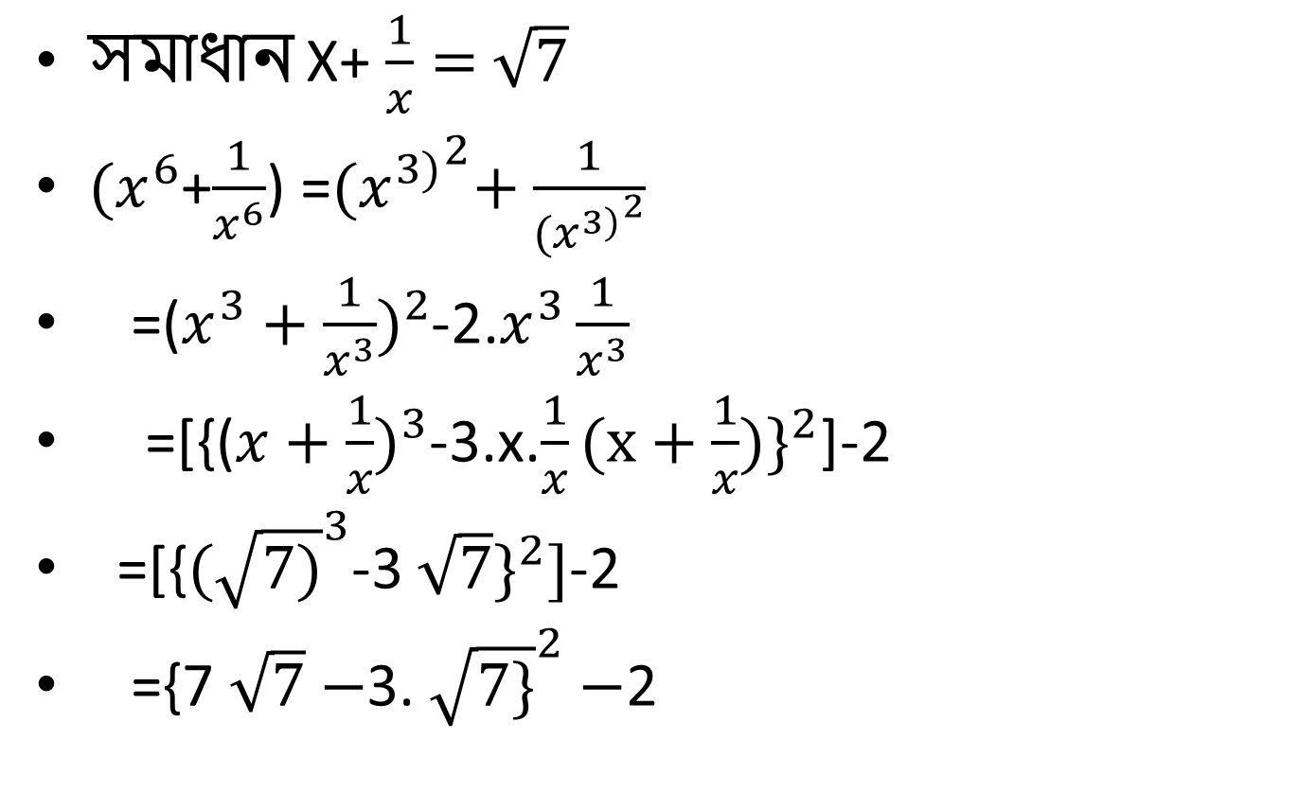
সমাধান
সমাধান X+ $\frac{1}{x}=$ $\sqrt{7}$
${(x}^{6}$+$\frac{1}{x^{6}}$) =${{(x}^{3)}}^{2}+\frac{1}{{{(x}^{3)}}^{2}}$
=(${x^{3}+\frac{1}{x^{3}})}^{2}$-2.$x^{3}\frac{1}{x^{3}}$
=[{(${x+\frac{1}{x})}^{3}$-3.x.$\frac{1}{x}(x+{\frac{1}{x})\}}^{2}$]-2
=[{${(\sqrt{7)}}^{3}$-3 ${\sqrt{7}\}}^{2}]$-2
={7 $\sqrt{7}−$3. ${\sqrt{7\}}}^{2}−$2

Slide 20


সমাধান
={ 4.${\sqrt{7\}}}^{2}−2$
= $4^{2}$.7$−2$
=16.7$−2$
= 112$−2$
=110 Ans .
$$x^{2}$$

Slide 21
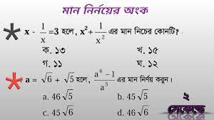
নিম্ন লিখিত মান নির্ণয় কর:

Slide 22
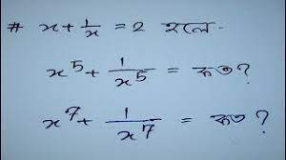
একক কাজ :

Slide 23
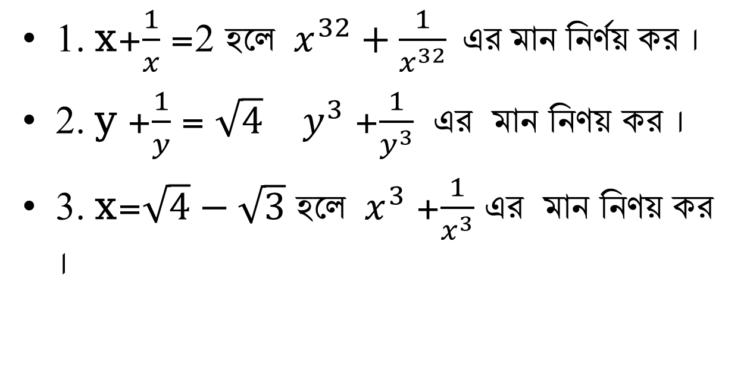
দলীয়কাজ:
1. x+$\frac{1}{x}$ =2 হলে $x^{32}+\frac{1}{x^{32}} এর মান নির্ণয় কর ।$
2. y +$\frac{1}{y}$ = $\sqrt{4}$ $y^{3}$ +$\frac{1}{y^{3}}$ এর মান নিণয় কর ।
3. x=$\sqrt{4}−\sqrt{3}$ হলে $x^{3}$ +$\frac{1}{x^{3}}$ এর মান নিণয় কর ।

Slide 24
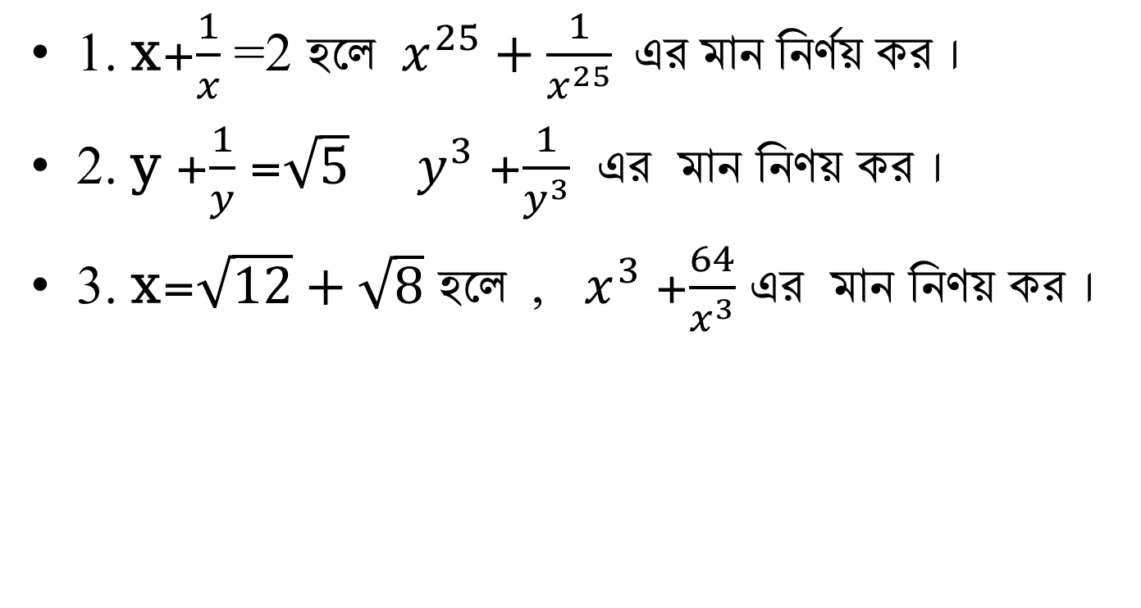
মূল্যায়ন
1. x+$\frac{1}{x}$ =2 হলে $x^{25}+\frac{1}{x^{25}} এর মান নির্ণয় কর ।$
2. y +$\frac{1}{y}$ =$\sqrt{5}$ $y^{3}$ +$\frac{1}{y^{3}}$ এর মান নিণয় কর ।
3. x=$\sqrt{12}+\sqrt{8}$ হলে , $x^{3}$ +$\frac{64}{x^{3}}$ এর মান নিণয় কর ।

Slide 25
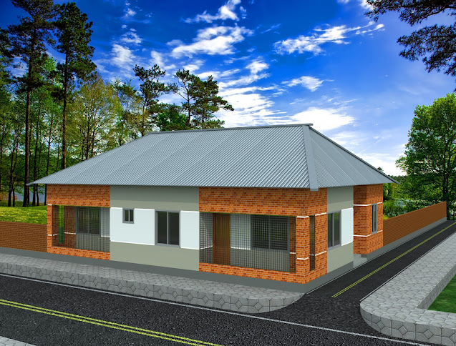
বাড়ীর কাজ

Slide 26
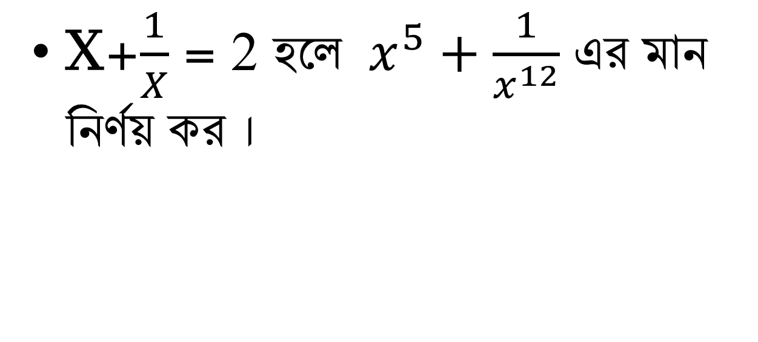
বাড়ীর কাজ
X+$\frac{1}{X}$ = 2 হলে $x^{5}+\frac{1}{x^{12}}$ এর মান নির্ণয় কর ।

Slide 27

ধন্যবাদ

